Slide 1
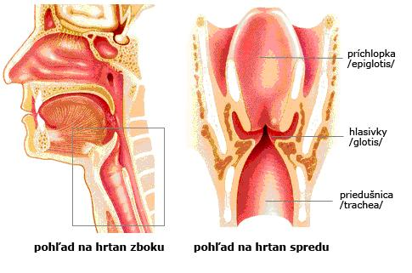
Ľudské HLASIVKY
Tamara Miškufová 2.A

Slide 2
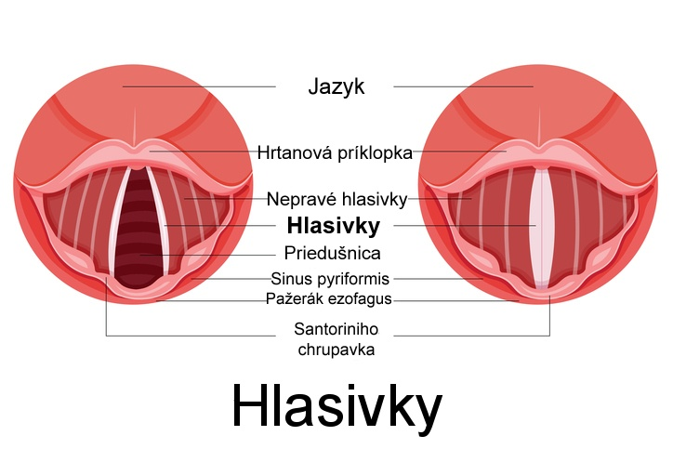
hlasivky
Hlavný fonačný orgán cicavcov uložený v hrtane
Pomocou hlasivkového svalu sa pripájajú na chrupky a utvárajú hlas
Notes:
Hlasivky sú hlavným fonačným orgánom cicavcov. Sú to zložené útvary v hrtane, skladajúce sa z hlasivkového svalu, ktorým sa pripájajú na chrupky a utvárajú hlas. Tieto chrupky ich svojimi pohybmi pri fonácii (tvorbe hlasu) približujú a odďaľujú.

Slide 3
Tvorba hlasu
Hlasivky sú pri hovorení a spievaní napnuté vzniká úzka hlasová štrbina
Vzduchom z pľúc sa hlasivky rozkmitajú
Na druhej strane hlasiviek vzniká tlak, ktorý sa šíri cez ústa ako hlas
Výška hlasu závisí od dĺžky hlasiviek a ich napätia
VIDEO
Notes:
Ľudský hlas vzniká podobným spôso­bom ako zvuk v píšťale. V hrtane sú dve pružné blany teda hlasivky, ktoré sú pri hovorení a spievaní napnuté, takže potom je medzi nimi úzka hlasová štrbina v tvare rovnoramenného trojuholníka. Prúdom vzduchu z pľúc sa hlasivky rozkmitajú, čím vo vzduchu na druhej strane hlasiviek vzniká pravidelné kolísanie tlaku, ktoré sa šíri cez ústa do okolia ako zvukové vlnenie = hlas. Výška hlasu závisí od dĺžky hlasiviek (u mužov asi 18 mm, u žien asi 12 mm): a od ich napätia, ktoré sa pôsobením príslušného svalstva v istých hraniciach môže meniť. Tieto hranice určujú výškový rozsah ľudského hlasu, ktorý sa rovná asi dvom oktávam.

Slide 4
Tvorba hlasu
Rôzne zafarbenie hlasu, ktorým rozoznávame samohlásky vzniká rezonanciou dutiny
Hrtanovej
Ústnej
Nosnej
Najnižší formát sa samohláska u(základný tón)
Notes:
Rôzne zafarbenie ľudského hlasu, podľa ktorého rozoznávame najmä samo­hlásky, vzniká rezonanciou dutiny hrtanovej, ústnej a nosnej. Ich útlm na mäkkých stenách spôsobuje, že tieto dutiny sú schopné zosilňovať široký obor tónov okolo ich vlastných tónov. Vlastný tón ústnej dutiny, sa môže meniť polohou jazyka, zubov a perí v širokom rozsahu. Dutina nosná má len menší vplyv, ktorý sa prejavuje napríklad pri nádche. Zložitý zvuk, ktorý vzniká pri hlasivkách, je meniteľný čím vznikajú rôzne samohlásky. Najnižší je formant samohlásky u(základný tón). Tým je vysvetlené, že zvuk napríklad ladičky, v ktorom je prakticky tiež len základný tón, budí dojem samohlásky u. Formanty ostatných samohlások sú postupne vyššie.

Slide 5
Artikulačné orgány
Zvuk, ktorý vznikne v hrtane je iba súčasť ľudského hlasu
Vlastnosti nadobúda až v nadhrtanových dutinách
Artikulačné orgány:
1. pery
2. zuby
3. čeľusť
4. ďasná
5. tvrdé podnebie
6. mäkké podnebie
7. sánka
8. jazyk
Notes:
Zvuk hlasu (tón), ktorý vznikol v hrtane, je iba súčasťou ľudského hlasu a nazýva sa základný alebo hlasivkový tón. Vlastnosti ľudského hlasu nadobúda až v nadhrtanových dutinách, ktoré pôsobia ako rezonátory. Artikulačné orgány sa skladajú z dutín a vlastných artikulačných orgánov. Tam patria: pery, zuby, čeľusť, ďasná, tvrdé podnebie, mäkké podnebie, sánka a jazyk.

Slide 6
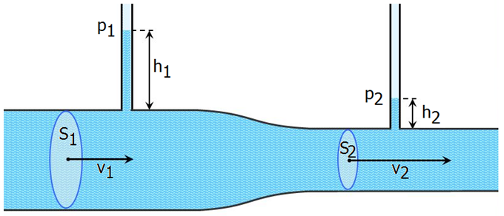
Bernoulliho efekt
Reprezentovaný silou, ktorá hlasivky priťahuje k sebe
Sila vyvolaná Bernoulliho efektom pôsobí spoločne s tlakovou silou vzduchu na povrch hlasiviek
Notes:
Bernoulliho efekt je reprezentovaný silou, ktorá hlasivky priťahuje smerom k sebe. Sila vyvolaná Bernoulliho efektom pôsobí spoločne so silou vyvolanou tlakom vzduchu na povrch hlasiviek. Periodickým pohybom hlasiviek, vzbudeným silami pôsobiacimi na hlasivky, vznikajú pulzy. Tieto pulzy popisujú priebeh hrtanovej objemovej rýchlosti. Pulzy generujú akustickú energiu vo forme zdrojového hlasu.

Slide 7
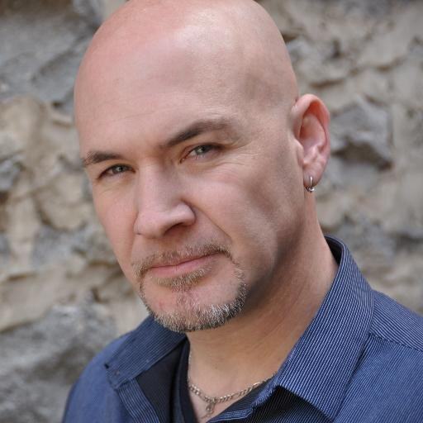
zaujímavosti
Po skončení mutácie hlas dozreje
Človek je schopný vydať hlas do sily 60 decibelov
V súčasnosti má najväčší rozsah Tim Storms(10 oktáv)
Notes:
Po skončení mutácie hlas dozreje. Nasledujúcich asi 20 rokov máme najkrajší hlas. Hlas začína starnúť okolo 35. roku života. Človek je schopný vydať hlas do sily 60 decibelov. V bežnom rozhovore používame silu hlasitosť od 40 do 50 decibelov. Tim Storms so svojimi desiatimi oktávami je človekom s najväčším hlasovým rozsahom na svete. Zároveň je tiež držiteľom rekordu za najnižší tón vyprodukovaný človekom.

Slide 8
otázky
Od čoho závisí výška hlasu?
Ktorá samohláska ma najnižší formát?
Vymenujte aspoň 3 artikulačné orgány
Koľko oktáv má najväčší rozsah na svete?
Koľko decibelov je schopný človek vydať?

Slide 9
ĎAKUJEM ZA POZORNOSŤ

Slide 10
Zdroje
https://sk.wikipedia.org/wiki/Hlasivky
http://www.kf.elf.stuba.sk/~bokes/DI_web/DI-I/DI-I-9-9.pdf
https://www.youtube.com/watch?v=D6mLc9gOgVA
https://www.vutbr.cz/www_base/zav_prace_soubor_verejne.php?file_id=62316

